Slide 1
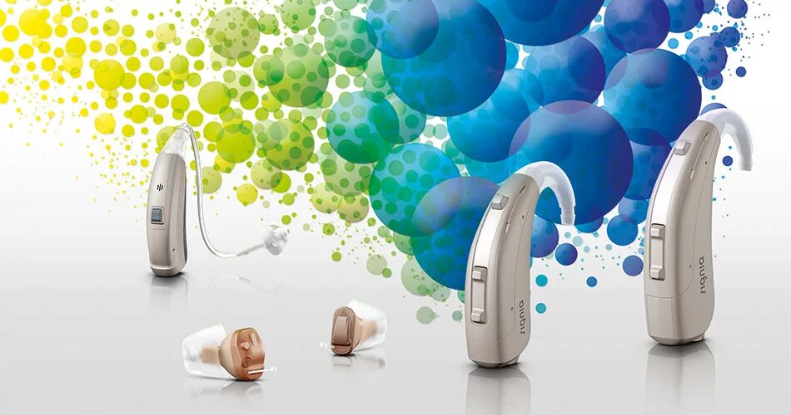
У͜ все́х есть слуховы́е ап̅пара́ты?

Slide 2
Ты хо̅ро̅шо́ меня́ слы́шишь?
Я слы́шу хо̅ро̅шо́.
Я слы́шу пло́хо.

Slide 3
Како́е у тебя́ настрое́ние?
Спо̅ко́йно̅е
Ве̅сё́ло̅е
Гру́стно̅е

Slide 4
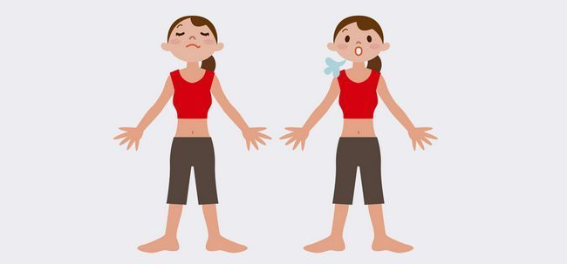

Slide 5
Бу́дем занима́ться
-Сядьте хо̅ро̅шо́
-Слу́шайте внима́тельно
-Го̅во̅ри́те пра́вильно

Slide 6
Фо̅не̅ти́че̅ская заря́дка
Снача́ла го̅во̅рю́ я
По̅то́м все вме́сте
По̅то́м по̅͜ о̅дно̅му́

Slide 7
Гро́мко Ти́хо
А
а
о
О
у
У

Slide 8
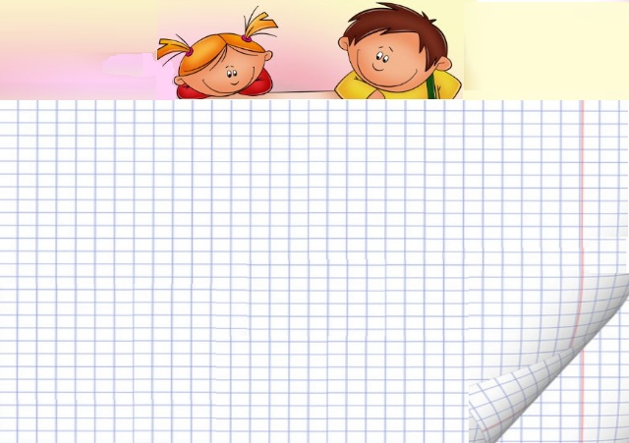
М͞ОЛ͞О(Д)ЦЫ́!

Slide 9
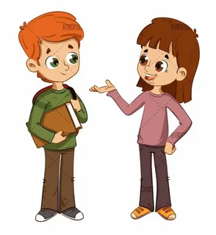
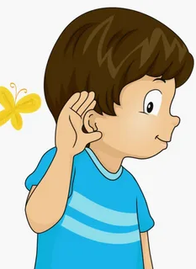
Го̅в͞ори́м пра́вильн͞о. Слу́шаем внима́тельн͞о!

Slide 10
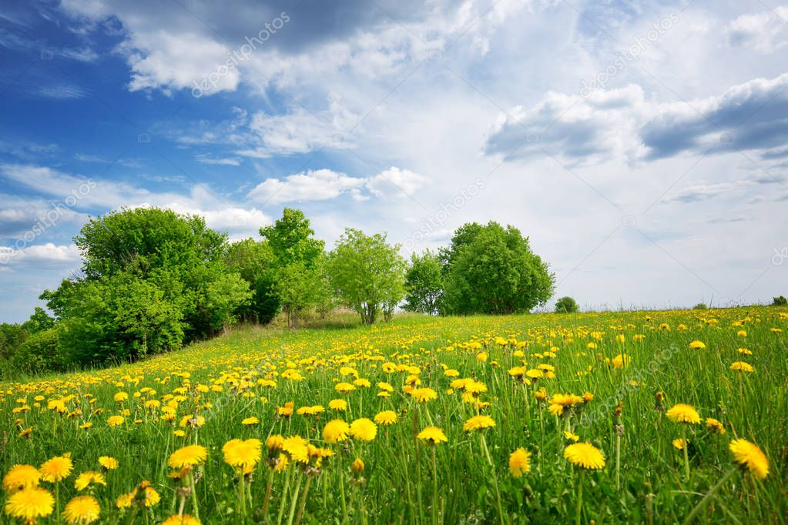
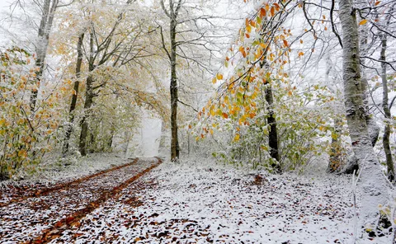
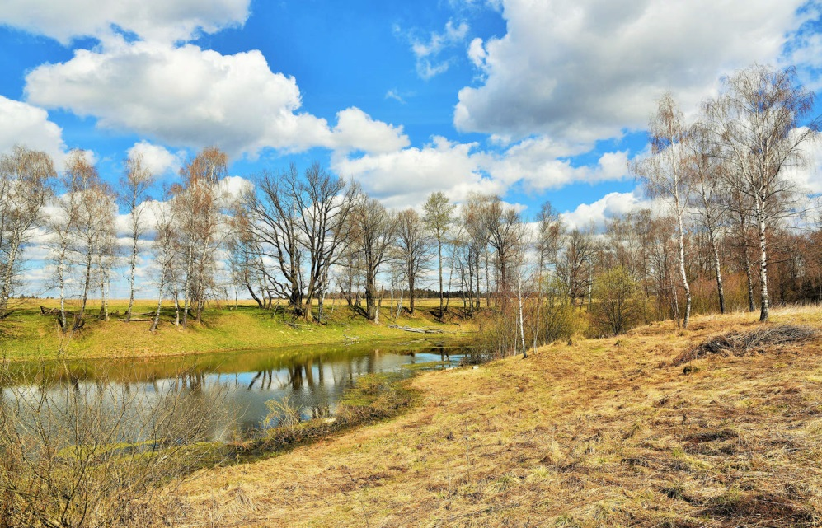
Како́е сейча́с вре́мя го́да?

Slide 11
Вре́мя го́да зима́.
Notes:
- Слушайте меня внимательно (э)
- Говорите правильно (э)

Slide 12
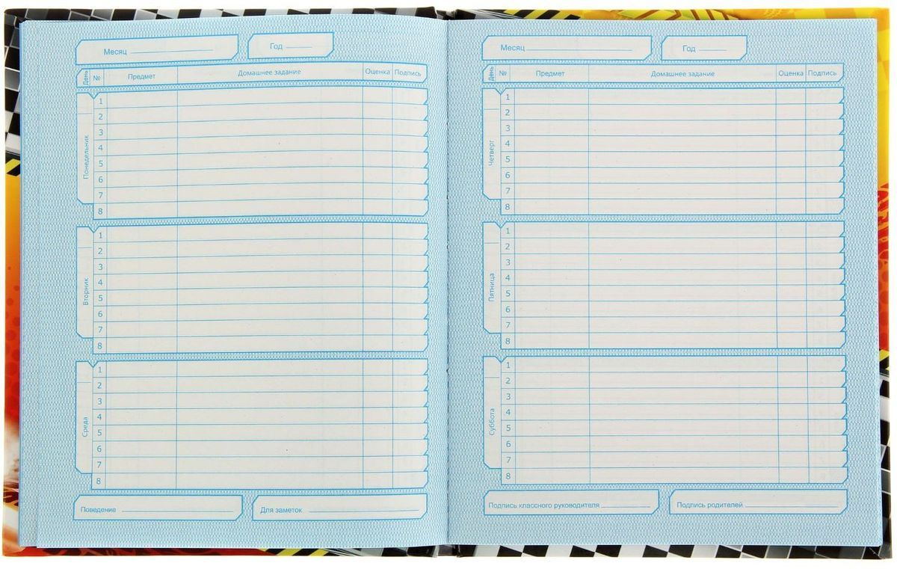
Како́й сег̄о́дня де́нь неде́ли?
Четве́рг

Slide 13
- В како́м кла́с̅се ты у́чишься?
-Я учу́сь
в 1 А
-Я учу́сь в 1Б

Slide 14
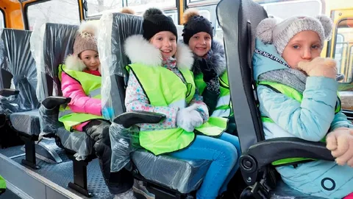
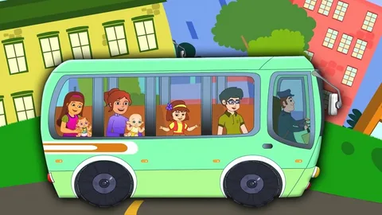
П͞ослу́шай сло́ги, сл͞ова́. П͞овт͞ори́.
С_
са пас͞сажи́р
В͜ автобусе мно́г͞о пас͞сажи́ров..

Slide 15
в͞оди́тель
пас͞сажи́ры
Я – пас͞сажи́р

Slide 16
Пас͞сажи́ры – это лю́ди, к͞ото́рые е́дут в͜ тра́нсп͞орте.

Slide 17
Пра́вила
п͞оведе́ния
в͜ тра́нспорте

Slide 18
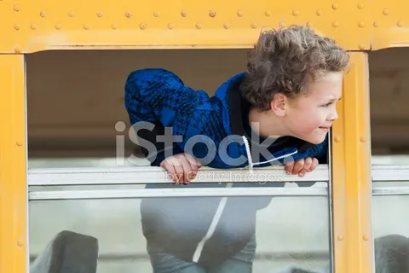
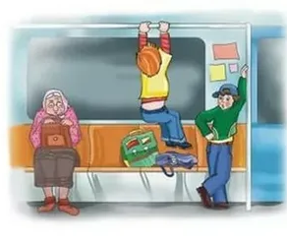
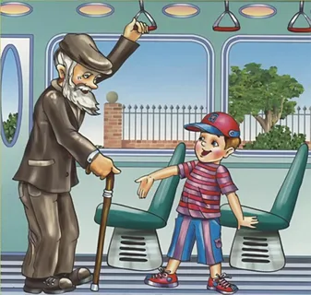
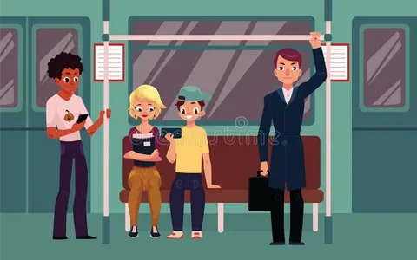
Игра́ «мо́жн͞о и́ли нельзя́»

Slide 19
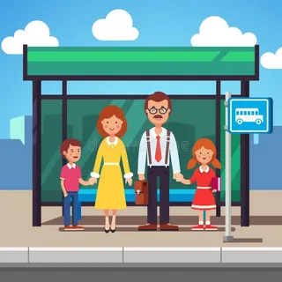
Ждать тра́нсп͞орт ну́жн͞о то́льк͞о на͜ ͞остано́вке.
͞остано́вка

Slide 20
В͜ тра́нсп͞орте нельзя́ игра́ть.

Slide 21
Ну́жн͞о держа́ться за͜ по́ручни.
по́ручень

Slide 22
МО̄ЛО̄ДЦЫ́!

Slide 23
Тебе́ п͞онра́вил͞ось заня́тие?

Slide 24
Како́е у тебя́ настрое́ние?
Споко́йн͞ое
Весе́л͞ое
Гру́с(т)н͞ое

Slide 25
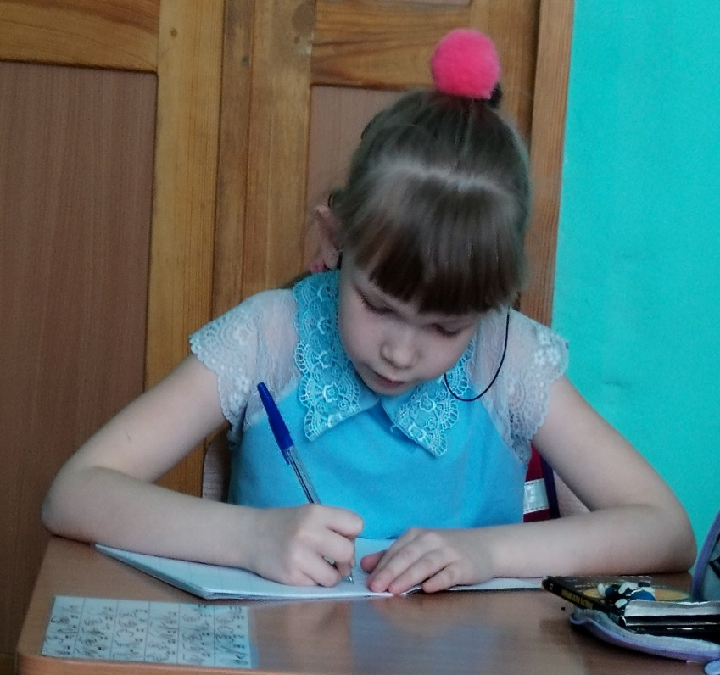
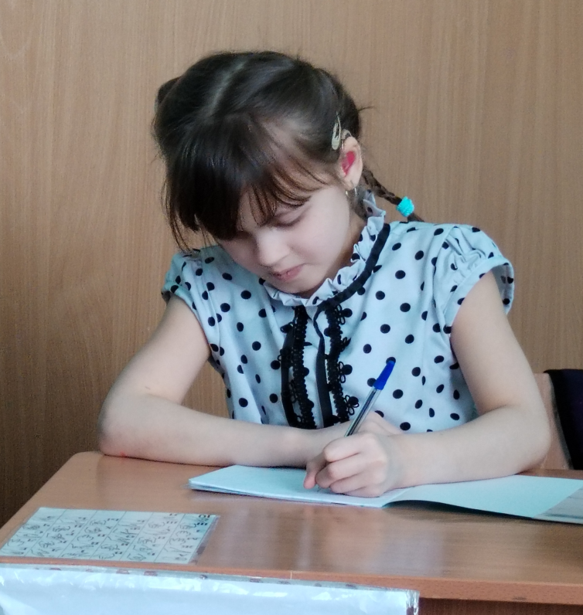
До̄ма́шнее зада́ние
- Приг͞ото́вьте уче́бники , тетра́ди.
-Бу́дем де́лать уро́ки.
-­Пиши́те ак̅кура́тно.
-Держи́те пра́вильно ру́чку.

